Slide 1


М.В. Киселева
Имитационное моделирование

Slide 2
Тема 3. Математические схемы моделирования систем
Понятие математической схемы. Общая математическая модель системы.
Классификация типовых математических схем.
D-схемы – обыкновенные дифференциальные уравнения.
F-схемы – конечные автоматы.
Q-схемы – элементарные приборы обслуживания.
N-схемы – сети Петри.
Агрегаты. A-схемы

Slide 3
Наибольшие затруднения при моделировании возникают при переходе от содержательного к формальному описанию объектов исследования, что объясняется участием в этом творческом процессе представителей разных коллективов: заказчиков (специалистов в области систем, которые нужно моделировать) и исполнителей (специалистов в области компьютерного моделирования).
Решением данной проблемы является язык математических схем, позволяющий адекватно выполнить данный переход и решить вопрос выбора метода моделирования.

Slide 4
Понятие математической схемы
Понятие «математическая схема» рассматривает математику не как метод расчета, а как метод мышления, как средство формулирования понятий.
1) Математическая схема предназначена для перехода от содержательного описания объекта моделирования к формальному представлению процесса ее функционирования в виде некоторой математической модели.
2) Математическая схема – эффективное средство для нахождения взаимопонимания между заказчиками (специалистами в области систем, которые нужно моделировать) и исполнителями(специалистами в области компьютерного моделирования).

Slide 5
Исходной информацией при построении математических моделей процессов функционирования систем служат данные о назначении и условиях работы исследуемой (или проектируемой) системы. Эта информация определяет цель моделирования системы и требования к модели и, соответственно, выбор конкретной математической схемы.

Slide 6
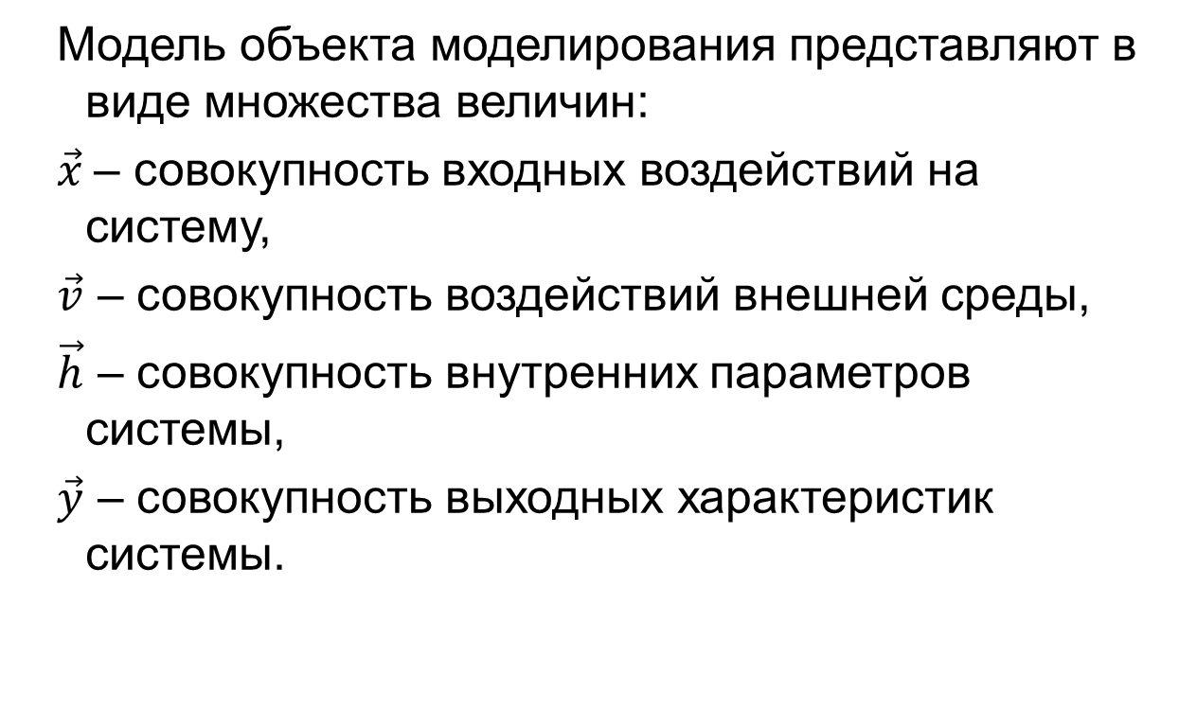
Общая математическая модель системы
Модель объекта моделирования представляют в виде множества величин:
$\vec{x}$– совокупность входных воздействий на систему,
$\vec{v}$ – совокупность воздействий внешней среды,
$\vec{h}$ – совокупность внутренних параметров системы,
$\vec{y}$ – совокупность выходных характеристик системы.

Slide 7
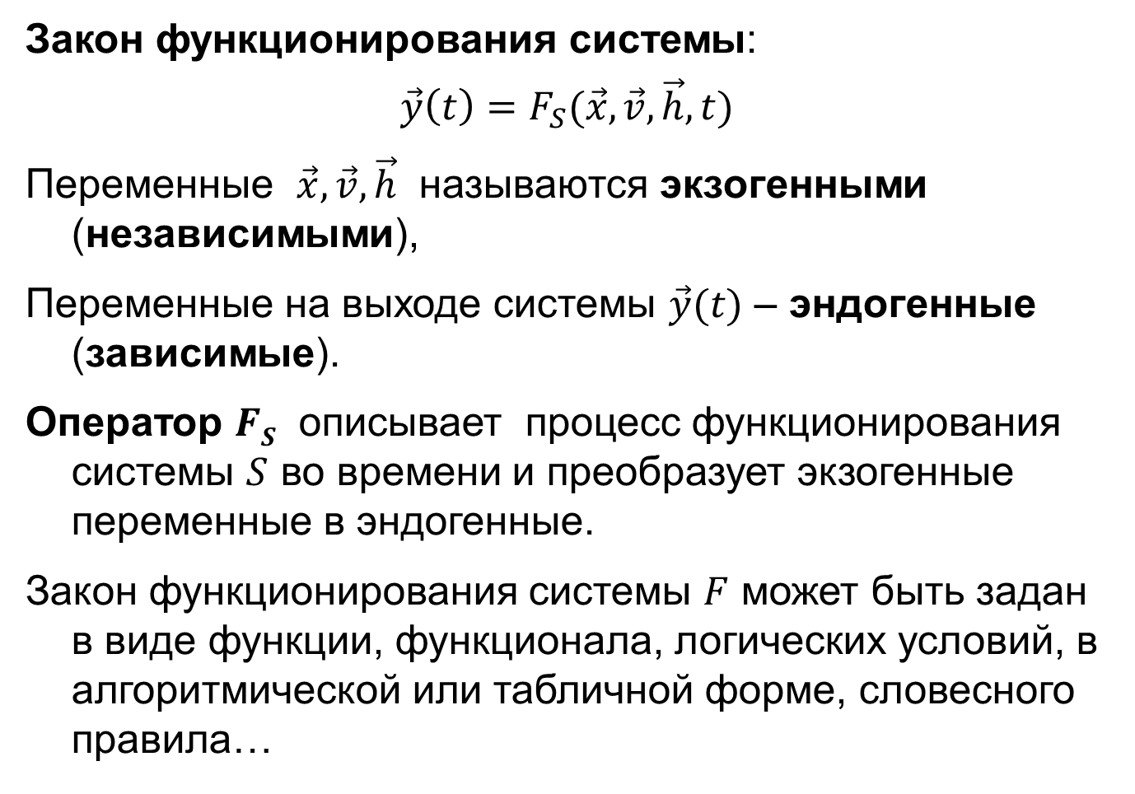
Закон функционирования системы:
$$\vec{y}\left(t\right)=F_{S}(\vec{x}, \vec{v}, \vec{h}, t)$$
Переменные $\vec{x}, \vec{v}, \vec{h}$ называются экзогенными (независимыми),
Переменные на выходе системы $\vec{y}(t)$ – эндогенные (зависимые).
Оператор $FS$ описывает процесс функционирования системы $S$ во времени и преобразует экзогенные переменные в эндогенные.
Закон функционирования системы $F$ может быть задан в виде функции, функционала, логических условий, в алгоритмической или табличной форме, словесного правила…

Slide 8
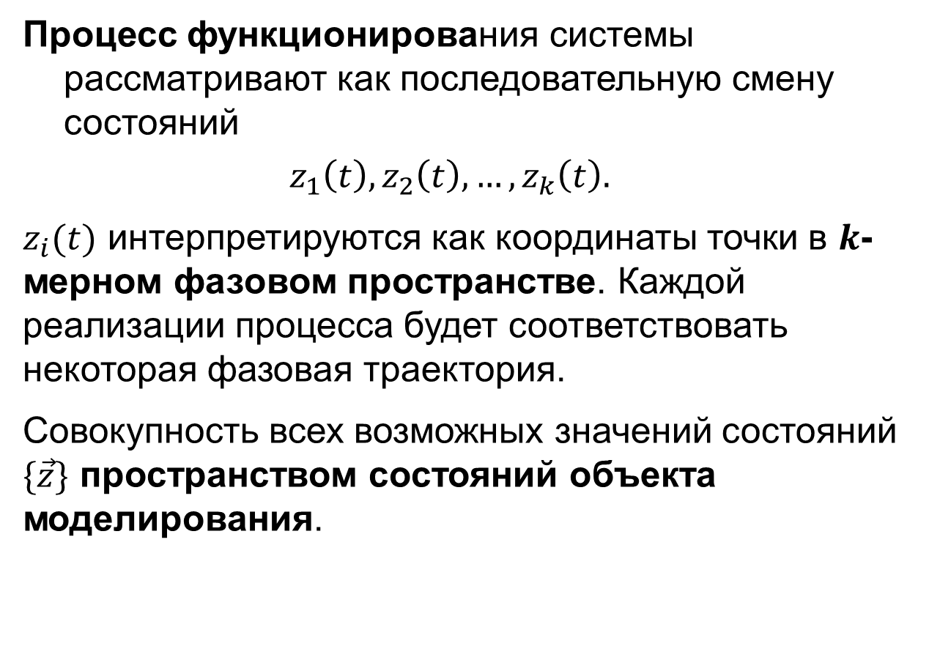
Процесс функционирования системы рассматривают как последовательную смену состояний
$$z_{1}\left(t\right), z_{2}\left(t\right),…,z_{k}\left(t\right).$$
$z_{i}(t)$ интерпретируются как координаты точки в $k$-мерном фазовом пространстве. Каждой реализации процесса будет соответствовать некоторая фазовая траектория.
Совокупность всех возможных значений состояний $\{\vec{z}\}$ пространством состояний объекта моделирования.

Slide 9
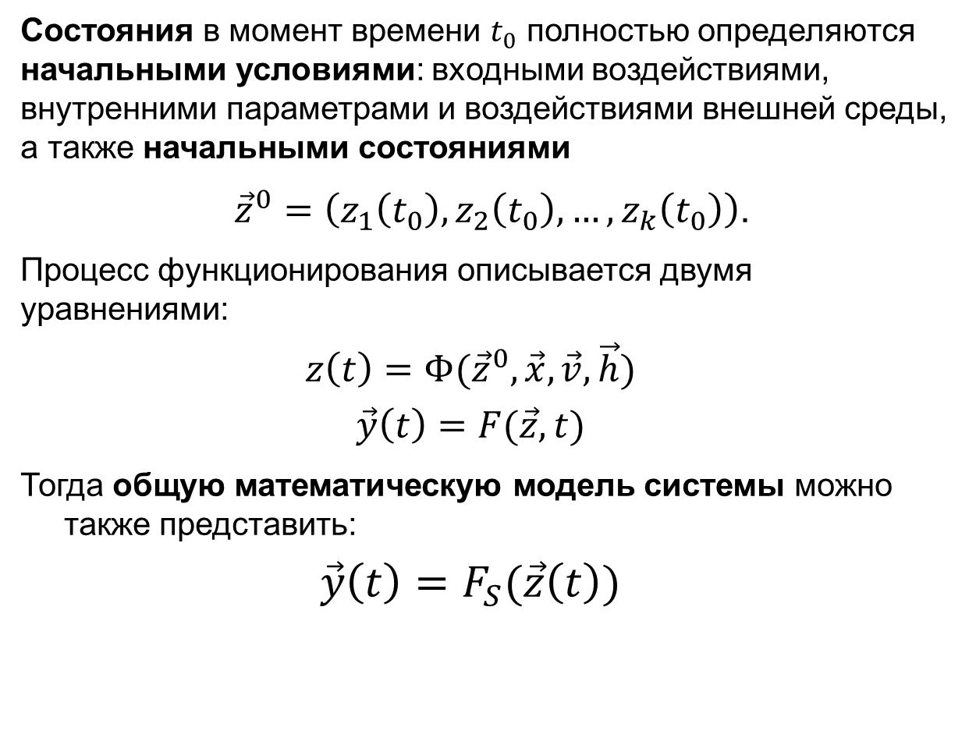
Состояния в момент времени $t_{0}$ полностью определяются начальными условиями: входными воздействиями, внутренними параметрами и воздействиями внешней среды, а также начальными состояниями
${\vec{z}}^{0}=\left(z_{1}\left(t_{0}\right), z_{2}\left(t_{0}\right),…,z_{k}\left(t_{0}\right)\right)$.
Процесс функционирования описывается двумя уравнениями:
$$z\left(t\right)=Φ({\vec{z}}^{0},\vec{x}, \vec{v}, \vec{h})$$
$$\vec{y}\left(t\right)=F(\vec{z}, t)$$
Тогда общую математическую модель системы можно также представить:
$$\vec{y}\left(t\right)=F_{S}(\vec{z}\left(t\right))$$

Slide 10
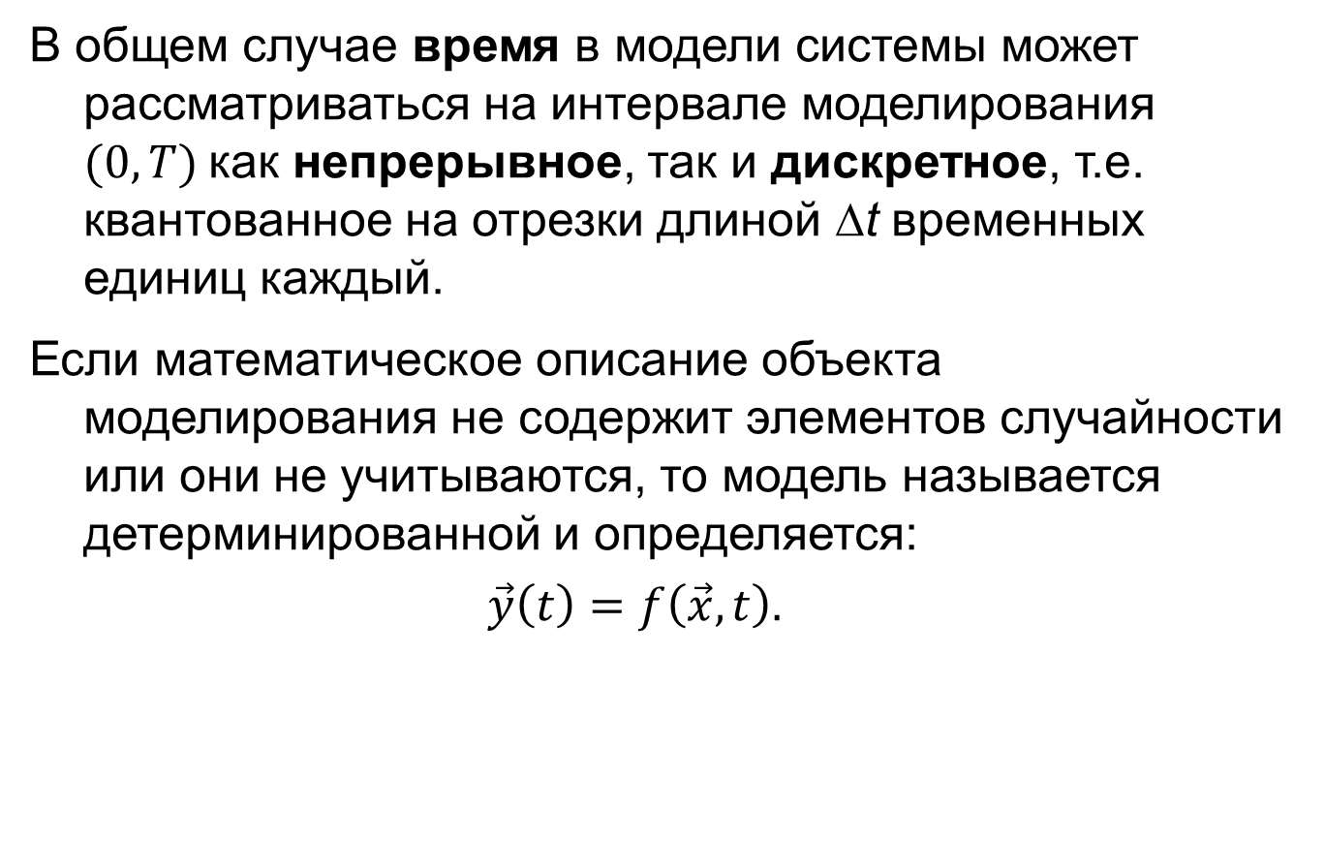
В общем случае время в модели системы может рассматриваться на интервале моделирования $(0, T)$как непрерывное, так и дискретное, т.е. квантованное на отрезки длиной Δt временных единиц каждый.
Если математическое описание объекта моделирования не содержит элементов случайности или они не учитываются, то модель называется детерминированной и определяется:
$$\vec{y}\left(t\right)=f\left(\vec{x},t\right).$$

Slide 11
Типовые математические схемы
На первоначальных этапах исследования системы рационально использовать типовые математические схемы: дифференциальные уравнения, конечные и вероятностные автоматы, системы массового обслуживания, сети Петри, агрегативные системы и т.д.
Типовые математические схемы имеют преимущества простоты и наглядности.

Slide 12
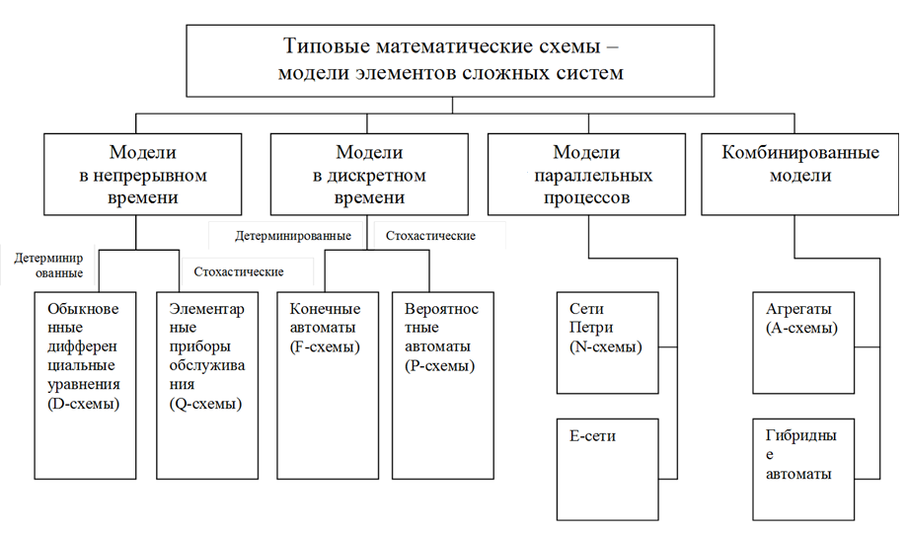
классификация

Slide 13
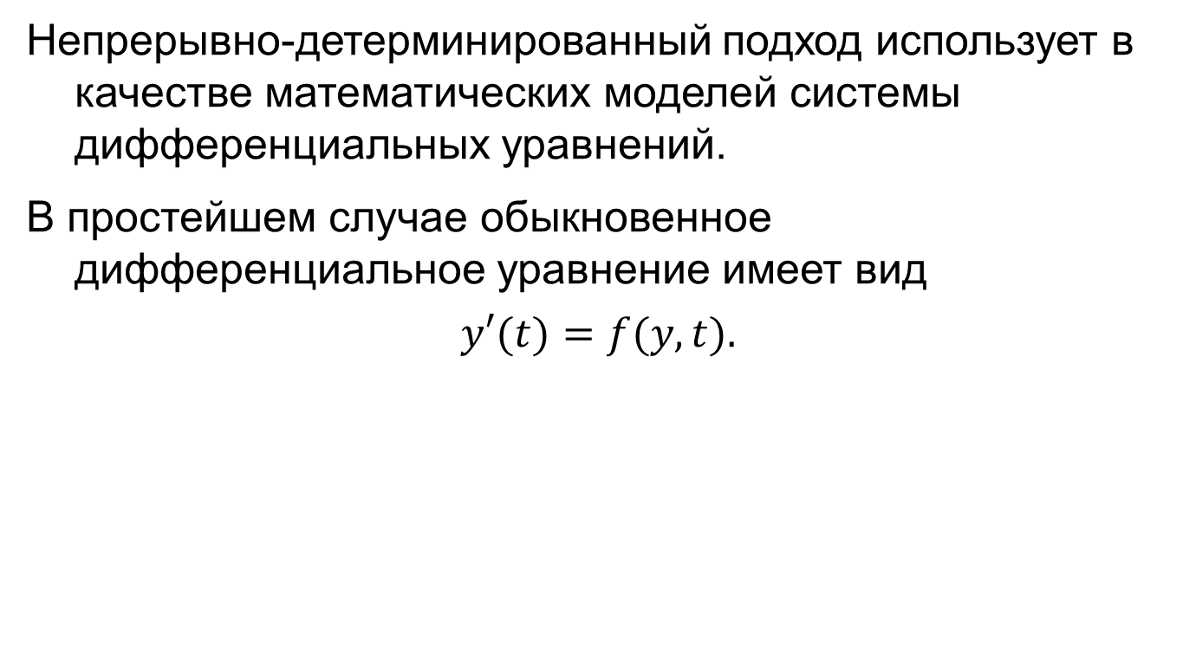
Непрерывно-детерминированные модели (D-схемы)
Непрерывно-детерминированный подход использует в качестве математических моделей системы дифференциальных уравнений.
В простейшем случае обыкновенное дифференциальное уравнение имеет вид
$$y′(t)=f(y, t).$$

Slide 14
Пример
Процесс малых колебаний маятника описывается обыкновенным дифференциальным уравнением:
где m, l - масса и длина подвеса маятника; g - ускорение свободного падения; - угол отклонения маятника в момент времени t.
Из этого уравнения можно найти оценки интересующих характеристик, например, период колебания маятника

Slide 15
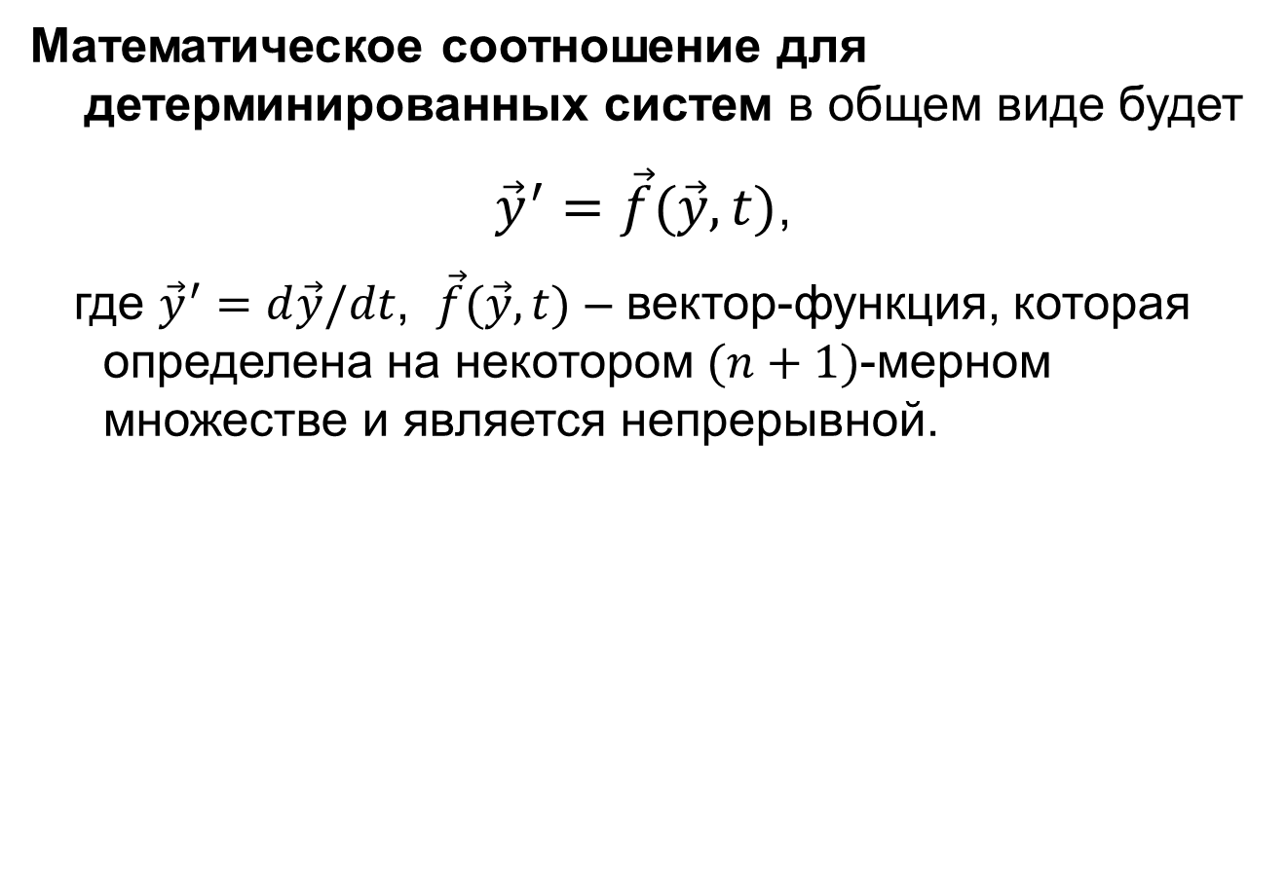
Математическое соотношение для детерминированных систем в общем виде будет
${\vec{y}}^{′}=\vec{f}(\vec{y},t)$,
где ${\vec{y}}^{′}=d\vec{y}/dt$, $\vec{f}(\vec{y},t)$ – вектор-функция, которая определена на некотором $(n+1)$-мерном множестве и является непрерывной.

Slide 16
Математические схемы такого вида называются D-схемами (англ. dynamic), они отражают динамику изучаемой системы, и в качестве независимой переменной, от которой зависят неизвестные искомые функции, обычно служит время t.
Созданные на основе этого подхода математические модели исследуются, как правило, аналитическими способами и реализуются процедурой численного или аналитического интегрирования обыкновенного дифференциального уравнения.

Slide 17
Возможным приложением данного подхода является анализ систем автоматического управления (САУ) и систем автоматического регулирования (САР) непрерывными процессами.
Например, система управления температурой печи, бойлер и т.п.

Slide 18
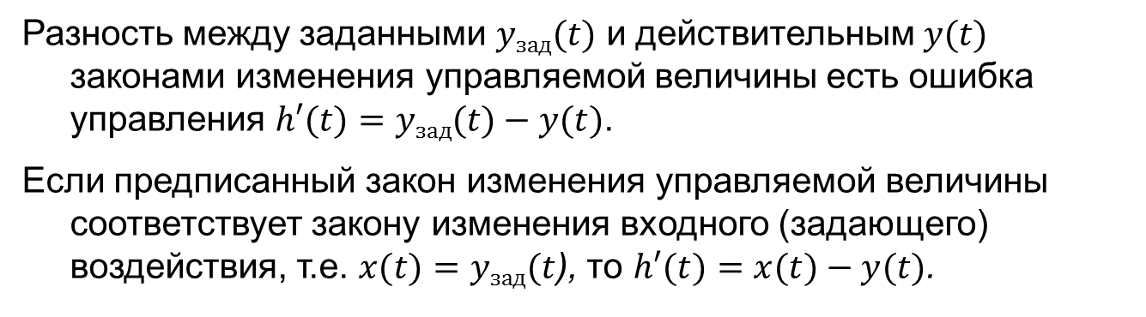
Простейшая система автоматического управления
Разность между заданными $yзад(t)$ и действительным $y(t)$ законами изменения управляемой величины есть ошибка управления $h′(t)=yзад(t)−y(t)$.
Если предписанный закон изменения управляемой величины соответствует закону изменения входного (задающего) воздействия, т.е. $x(t)=yзад(t$), то $h′(t)=x(t)−y(t)$.

Slide 19
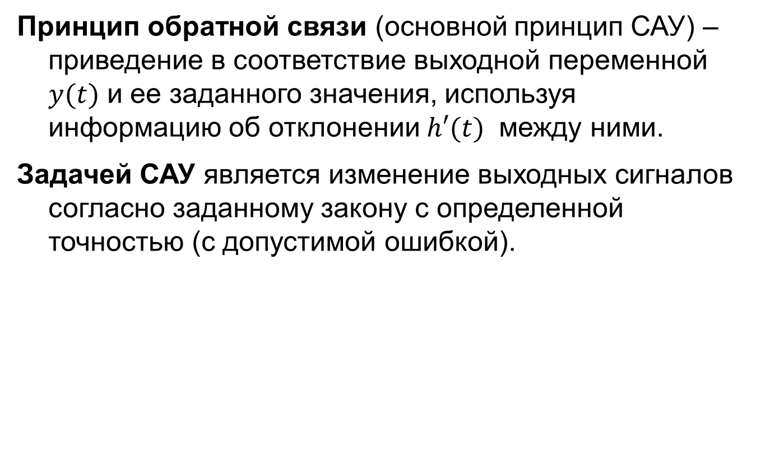
Принцип обратной связи (основной принцип САУ) – приведение в соответствие выходной переменной $y(t)$ и ее заданного значения, используя информацию об отклонении $h′(t)$ между ними.
Задачей САУ является изменение выходных сигналов согласно заданному закону с определенной точностью (с допустимой ошибкой).

Slide 20
Другие подходы к формализации непрерывных систем, например, системная динамика, основаны на графической технике структуризации моделируемых динамических процессов.
Использование: моделирование глобальных процессов.
Современные системы моделирования предназначенные для моделирования непрерывных систем: iThink, Vensim, Powersim, AnyLogic и др.

Slide 21
Дискретно-детерминированные модели (F-схемы)
Дискретно-детерминированный подход реализуется с помощью математического аппарата теории автоматов.
Система представляется в виде автомата, перерабатывающего дискретную информацию и меняющего свои внутренние состояния лишь в допустимые моменты времени.
Математической моделью при этом подходе является конечный автомат.

Slide 22
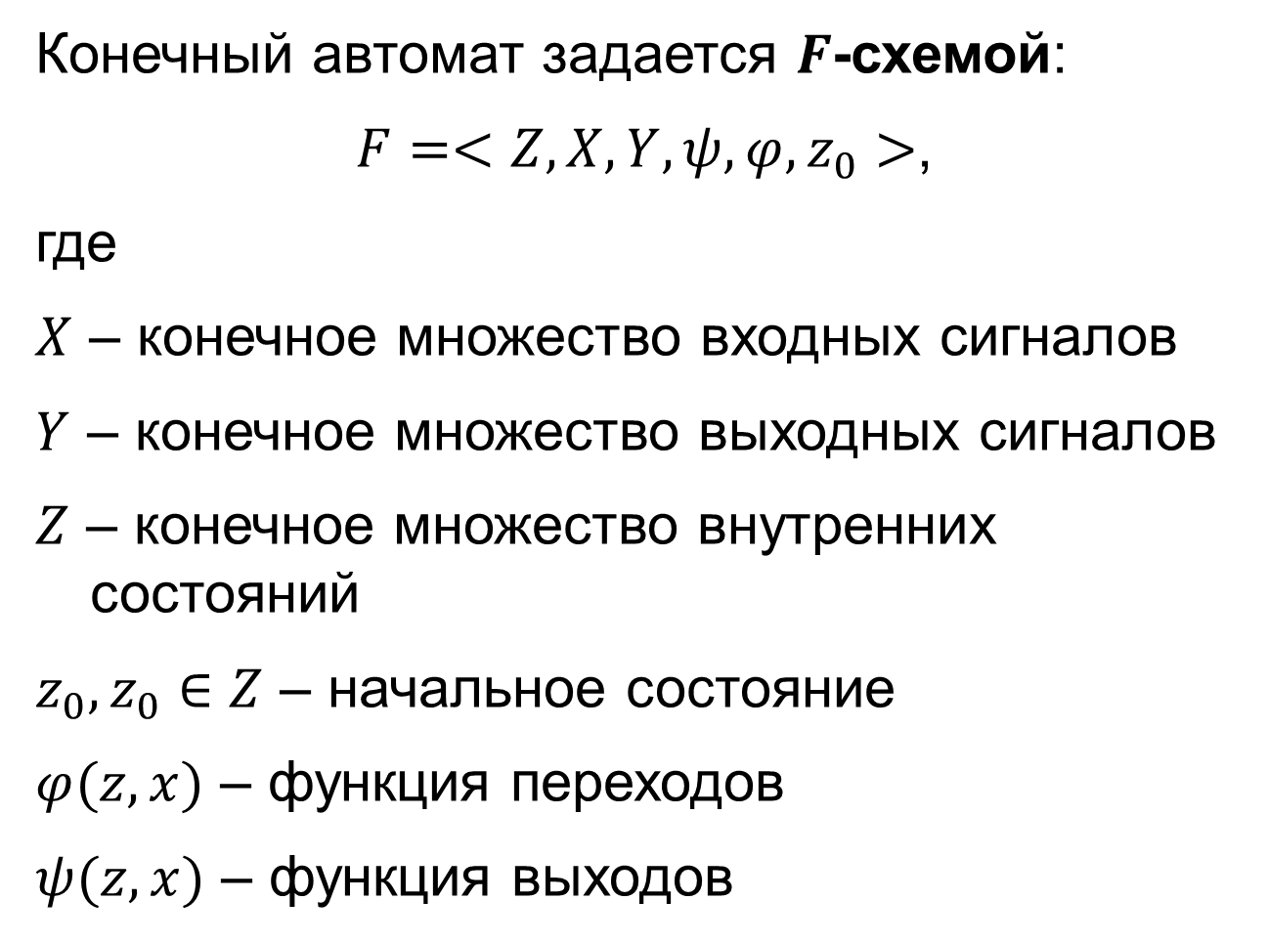
Конечный автомат задается $F$-схемой:
$F=<Z,X,Y,ψ,φ,z_{0}>$,
где
$X$ – конечное множество входных сигналов
$Y$ – конечное множество выходных сигналов
$Z$ – конечное множество внутренних состояний
$z_{0}, z_{0}∈Z$ – начальное состояние
$φ(z,x)$ – функция переходов
$ψ(z,x)$ – функция выходов

Slide 23
Автомат, задаваемый F-схемой функционирует в дискретном времени, моментами которого являются такты (примыкающие друг к другу равные интервалы времени), каждому из которых соответствуют постоянные значения входного и выходного сигналов и внутренние состояния.
Работа конечного автомата происходит по следующей схеме:
в каждом t-м такте на вход автомата, находящегося в состоянии z(t), подается некоторый сигнал x(t), на который он реагирует переходом в (t +1)-м такте в новое состояние z(t +1) и выдачей некоторого выходного сигнала.

Slide 24
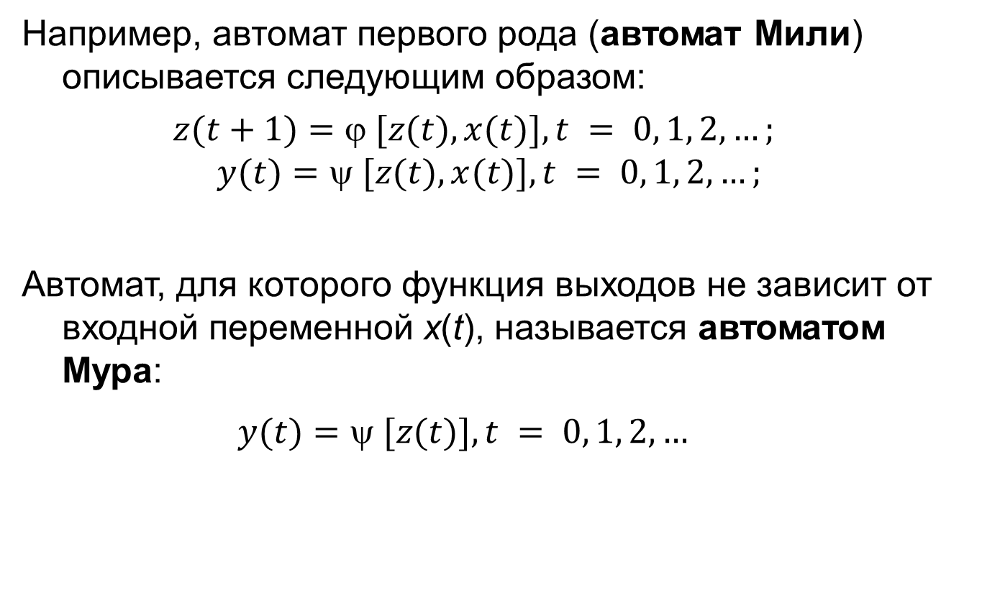
Например, автомат первого рода (автомат Мили) описывается следующим образом:
$$z(t+1)= [z(t), x(t)], t = 0, 1, 2, …;$$
$$y(t)= [z(t), x(t)], t = 0, 1, 2, …;$$
Автомат, для которого функция выходов не зависит от входной переменной x(t), называется автоматом Мура:
$y(t)= [z(t)], t = 0, 1, 2, …$

Slide 25
Чтобы задать конечный F-автомат конкретного вида, необходимо описать все элементы множеств и задать оператор переходов ϕ и выходов ψ.
Способы задания работы F-автомата:
табличный
графический.

Slide 26
Табличный способ
В табличном способе задаются таблицы переходов и выходов.
В них строки соответствуют входным сигналам автомата, а столбцы – его состояниям.
На пересечении i-й строки и k-го столбца таблицы переходов помещается соответствующее значение ϕ (z_{k}, x_{i}) функции переходов, а в таблице выходов – соответствующее значение ψ (z_{k}, x_{i}) функции выходов.
Для F-автомата Мура обе таблицы совмещают.

Slide 27
Табличный способ
Таблицы переходов ϕ и выходов ψ автомата Мили

Slide 28
Графический способ
При графическом способе задания конечного автомата используется понятие направленного графа.
Граф автомата представляет собой набор вершин, соответствующим различным состояниям автомата и соединяющих вершины дуг графа, соответствующих тем или иным переходам автомата.

Slide 29
Пример. Описание автомата Мили F1:
Табличный способ:
Графический:

Slide 30
Пример. Описание автомата Мура F2
Табличный способ:
Графический:

Slide 31
Таким образом, понятие автомата в дискретно-детерминированном подходе к исследованию является математической абстракцией, удобной для описания широкого класса процессов функционирования реальных объектов в АСУ.
С помощью F-автомата можно описать объекты, для которых характерно наличие дискретных состояний и дискретный характер работы во времени – это элементы и узлы ЭВМ, устройства контроля, регулирования и управления, системы временной и пространственной коммутации в технике обмена информацией и т. д.

Slide 32
Применение
С помощью F-автомата можно описать объекты, для которых характерно наличие дискретных состояний и дискретный характер работы во времени – это элементы и узлы ЭВМ, устройства контроля, регулирования и управления, системы временной и пространственной коммутации в технике обмена информацией и т. д.
В практике моделирования: стейтчарты (карты состояний, карты поведения), язык UML

Slide 33
Дискретно-стохастические модели (Р-схемы)
В общем виде вероятностный автомат Р-схему (англ. probabijistic automat) определяют как дискретный потактный преобразователь информации с памятью, функционирование которого в каждом такте зависит только от состояния памяти в нем и может быть описано статистически.
Для такого автомата характерно задание таблицы вероятностей перехода автомата в некоторое состояние и появления некоторого выходного сигнала в зависимости от текущего состояния и входного сигнала.

Slide 34
P-автомат задается четверкой
P = <Z, X, Y, B>,
где X = {x₁, …, x_{i}} – множество входных воздействий
Y = {y₁, …, y_{j}} – множество выходных реакций
Z = {z₁, …, z_{k}} – множество состояний
B – множество таблиц, в которых заданы условные вероятности переходов.

Slide 35
Задание вероятностных автоматов, так же как и конечных автоматов, может быть проведено в табличном и графическом виде с добавлением соответствующих значений ненулевых вероятностей переходов и выходов.
Исследование автомата может проводиться как аналитическими, так и имитационными (например, методом статистического моделирования) методами.

Slide 36
литература
Советов Б.Я., Яковлев С.А. Моделирование систем: учебник для ВУЗов. (3-е изд.). 2001
Бусленко Н.П. Моделирование сложных систем. 1978
Сирота А.А. Компьютерное моделирование и оценка эффективности сложных систем. 2006

Slide 37
Спасибо за внимание!
37

